Slide 1
软件开发技术
UML建模方法
电子科技大学.计算机学院.软件学院
<number>/128

Slide 2
Contents
UML概念
  UML构成
  模型元素
用例模型方法
  用例图
静态模型方法
  类图
  对象图
  包图
动态模型方法
  状态图
  活动图
  顺序图
  合作图
实现模型方法
  构件图
  配置图
<number>/128

Slide 3
Contents
UML概念
  UML构成
  模型元素
用例模型方法
  用例图
静态模型方法
  类图
  对象图
  包图
动态模型方法
  状态图
  活动图
  顺序图
  合作图
实现模型方法
  构件图
  配置图
<number>/128

Slide 4
概 述
软件工程领域在1995年至1997年取得了前所未有的进展,其成果超过软件工程领域1995年之前15年的成就总和。
其中最重要的、具有划时代重大意义的成果之一就是统一建模语言— UML ( Unified Modeling Language)的出现。
<number>/164

Slide 5
UML是主流面向对象方法学的综合和统一
UML（Unified Modeling Language）是软件界第
一个统一的建模语言，该方法结合了Booch, OMT,
和OOSE方法的优点，统一了符号体系，并从其它的
方法和工程实践中吸收了许多经过实际检验的概念
和技术。
它是一种标准的表示,已成为国际软件界广泛承
认的标准。是一种基于面向对象的可视化的通用
(General)建模语言。为不同领域的用户提供了统一
的交流标准 — UML图。
UML的应用领域很广泛，可用于软件开发建模的各个阶段。
<number>/128

Slide 6
UML形成
1、1995，“统一方法”（Unified Method）版本0.8；
2、1996，Ivar Jacobson用例思想, 1996年，成为版本0.9。
3、1997， 1.0 提交OMG作为软件建模语言标准的候选。
在IBM, Mircrosoft,HP等支持下，1997年11月7日被正式采纳作为业界标准。
UML成为"标准"建模语言的原因之一在于，它与程序设计语言无关。（IBM Rational的UML建模工具被广泛应用于J2EE和.NET开发。）
<number>/128

Slide 7
2000年
(计划的较小修订)
<documents>
UML 1.4
<documents>
UML 2.0
1999
<documents>
UML 1.3
2005年完成
计划的重要修订
1998年
<documents>
UML 1.2
文字上的修改
没有显著的技
术变化
1997年9月最后
提交给OMG
<documents>
UML 1.1
1997年1月最
初提交给 OMG
<documents>
UML1.0
精华相关
<documents>
UML 0.9
1996
<documents>
Unified Method
0.8
文档版类
1995
UML形成
<number>/164

Slide 8
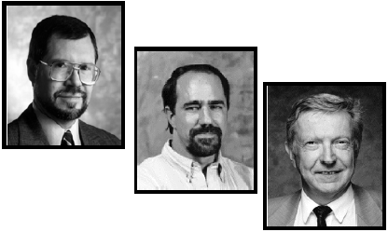
Rational三剑客
Jim Rumbaugh
Ivar Jacobson
Grady Booch
<number>/164

Slide 9
UML的主要构成
UML是面向对象分析与设计的一种标准表示。
构成:
视图(views),
图(Diagrams),
模型元素(Model elements)
通用机制(general mechanism)
<number>/128

Slide 10
视图(views)
一个系统应从不同角度进行描述,从一个角度观察到的系统称为一个视图（view）。
视图由多个图（Diagrams）构成，对系统的抽象表示。
一个系统完整的模型图，需定义一定数量的视图。
视图把建模语言和系统开发时选择的方法或过程连接起来。
想一想机械部件视图？
<number>/128

Slide 11
UML常用视图
Design View 描述系统设计特征，包括结构模型视图和行为模型视图，前者描述系统的静态结构(类图、对象图)，后者描述系统的动态行为(交互图、状态图、活动图)。
Use case View描述系统的外部特性、系统功能等。
Implementation View 表示系统的实现特征：构件图表示
设计视图
实现视图
Use case
视图
过程视图
配置视图
Process View 表示系统内部的控制机制：类图描述过程结构；交互图描述过程行为。
Deployment View 配置视图描述系统的物理配置特征：配置图
<number>/164

Slide 12
图
图(Diagrams)
UML定义五种类型，9种图
用例图：从用户角度描述系统功能及其操作者。
静态图：表示系统静态结构。包括类图、对象图、包图。
行为图：描述系统动态模型和组成对象间的交互关系。包括状态图、活动图。
交互图：描述对象间的交互关系。包括顺序图、合作图。
实现图：描述系统物理实现。包括构件图、部件图。
<number>/164

Slide 13
UML的特点
(1) 统一标准
UML统一了Booch、OMT和OOSE等方法中的基本概念，已成为OMG的正式标准，提供了标准的面向对象的模型元素的定义和表示。
(2) 面向对象
UML还吸取了面向对象技术领域中其它流派的精华。删除了大量易引起混乱的、多余的和极少使用的符号,也添加了一些新符号。
(3) 可视化、表示能力强
系统的逻辑模型或实现模型都能用UML模型清晰的表示，可用于复杂软件系统的建模。
(4)易掌握、易用
UML的概念明确，建模表示法简洁明了，图形结构清晰，易于掌握使用。
<number>/164

Slide 14
常用模型元素
可以在图中使用的概念统称为模型元素，常用的元素符号：类、对象、结点、包和组件等。
类
对象
属性
状态
属性
操作
操作
结点
接口
用例
组件
包
注释
常用的模型元素
和流程图的元素对比？
<number>/128

Slide 15
模型元素
模型元素与模型元素之间的连接关系也是模型元素、
依赖
关联
泛化（继承）
组合
细化
聚合
连接关系
依赖：表示一个元素以某种方式依赖于另一种元素。
泛化：一般与特殊关系。
聚合：表示整体与部分的关系，has-a。
组合：整体与部分具有相同的生存期，contains-a。
<number>/128

Slide 16
Contents
UML概念
  UML构成
  模型元素
用例模型方法
  用例图
静态模型方法
  类图
  对象图
  包图
动态模型方法
  状态图
  活动图
  顺序图
  合作图
实现模型方法
  构件图
  配置图
<number>/128

Slide 17
用例建模
UML的用例模型一直被推荐为识别和捕获需求的首选工具!!
1992年由Jacobson提出了Use case 的概念及可视化的表示方法—Use case图，并加入由他所倡导的OOSE。受到了IT界的欢迎，被广泛应用到了面向对象的系统分析中。用例驱动的系统分析与设计方法已成为面向对象的系统分析与设计方法的主流。
<number>/164

Slide 18
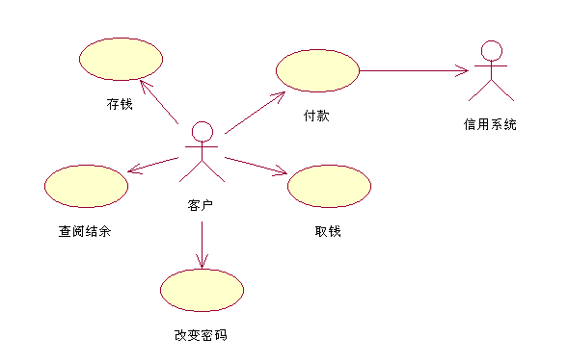
用例建模
用例建模技术，用于描述系统的功能需求。在宏观上给出模型的总体轮廓。通过对典型用例的分析，使开发者能够有效地了解用户的需求。
<number>/164

Slide 19
用例模型(Use case model)
用例模型描述外部执行者(Actor)所理解的系统功能。它驱动了需求分析之后各阶段的开发工作,还被用于验证和检测所开发的系统。
用例模型由若干个用例图构成，用例图中主要描述执行者和用例之间的关系。
流程：
定义系统、确定执行者和用例、描述用例、定义用例间的关系、确认模型。
<number>/164

Slide 20
如何建立用例模型
——进行功能需求分析的过程：
定义系统
确定执行者和用例
描述执行者和用例关系
确认模型
●确定系统范围；
●分析系统功能。
●执行者通常是使用系统功能的外部用户或系统。
●用例是一个子系统或系统的一个独立、完整功能。
确认用例模型与用户需求的一致性，通常由用户与开发者共同完成。
各模型元素之间有：关联、使用、扩展及泛化等关系。
<number>/128

Slide 21
一、执行者
一、确定执行者(Actor)
执行者是指用户在系统中所扮演的角色，执行者可以是人或一个外界系统。
如何确定执行者：
1.谁使用系统主要功能(主执行者)?
2.谁需要从系统获得工作的支持和服务？
3.需要谁维护管理系统日常运行（副执行者）？
4.系统需要控制哪些硬件设备？
5.系统需要与其它哪些系统交互？
6.谁需要使用系统产生的结果（值)？
顾客
售货
供货人
供货
收银员
取货款
自动售货机系统用例图
回例1
<number>/164

Slide 22
例子：一个ATM系统，为储户提供24小时服务，储户需要提款时，必须将银行信用卡插入ATM机，输入口令才能取款。回答问题识别角色：
⑴ 谁使用ATM系统主要功能（提款）？答：储户。
⑵ 谁需要从ATM系统获得对日常工作的支持和服务？
答：出纳员？（不肯定）
⑶ 需要谁维护管理系统的日常运行？
答：银行工作人员、系统工程师。
⑷ ATM系统需要控制哪些硬件设备？
答：银行信用卡。
⑸ 系统需要与其它哪些系统交互？
答：不清楚。
⑹ 谁需要使用ATM系统产生的结果？
答：银行会计、储户。
<number>/164

Slide 23
根据分析，最后确定与ATM系统直接相关的执行者为：
储户、银行工作人员
银行信用卡、银行会计等
<number>/164

Slide 24
二、用例(use case)
特点:
用例实现一个具体的用户目标。
用例由执行者激活,并将结果反馈给执行者。
用例必须具有功能上的完整描述。
如何确定用例：
1.与系统实现有关的主要问题？
2.系统需要哪些输入/输出？从何而来？到哪里去？
3.执行者需要系统提供哪些功能？
4.执行者是否需要对系统中的信息进行读、创建、修改、删除或存储？
<number>/164

Slide 25
三、用例之间关系
执行者与用例之间通常是一种关联。
用例之间的联系：
自动售货机系统
<<extend>>
顾客
售货
售散装饮料
扩展关系：<<Extend>> 通过向被扩展的用例添加动作来扩展用例。
包含关系：<<include>>表示一个用例的行为包含了另一个用例的行为。本质上是一种使用关系。
<<include>>
供货
供货人
<<include>>
<<include>>
打开机器
关闭机器
<<include>>
收银员
取货款
含有包含和扩展关系的用例图
<number>/128

Slide 26
用例图实例
例 : 建立项目与资源管理系统的Use case图
主要功能：项目管理，资源管理、系统管理
1. 项目管理包括项目增加、删除、更新。
2. 资源管理包括对资源和技能的添加、删除和更新。
3. 系统管理包括系统启动、关闭、数据存储、备份。
说明：技能表示人力资源。
<number>/128

Slide 27
1. 分析确定系统的执行者(角色)
到确定
项目管理员、资源管理员、系统管理员、备份数据系统。
2. 确定用例
到确定
项目管理，资源管理和系统管理。
3. 用例分解，画Use case图
Use Case图可以自顶而下不断精化，抽象出不同层次的Use Case图。
资源管理员
资源管理
项目管理员
项目管理
备份系统
系统管理
系统管理员
PRMS高层Use Case图
<number>/164

Slide 28
项目与资源管理系统（PRMS）
添加技能
<<include>>
删除技能
<<include>>
查找技能
更新技能
资源管理员
添加资源
<<include>>
查找资源
删除资源
<<include>>
<<Extend>>
从资源中清除技能
<<Extend>>
更新资源
注：这里的“技能”是指人力资源。
把技能指定给资源
资源管理子系统的Use Case图
<number>/164

Slide 29
项目与资源管理系统（PRMS）
<<include>>
添加项目
查找项目
<<include>>
查找项目
删除项目
项目管理员
<<Extend>>
<<Extend>>
更新项目
添加活动
<<Extend>>
<<Extend>>
添加任务
删除活动
<<Extend>>
<<Extend>>
<<Extend>>
删除任务
<<Extend>>
更新活动
更新任务
把技能指定
给资源
从资源中
清出技能
项目管理Use Case图
<number>/164

Slide 30
角色：
角色职责：
角色职责识别：
项目与资源管理系统（PRMS）
<<include>>
<<include>>
查找技能
添加技能
存储数据
<< Extend >>
角色描述模板
启动系统
系统管理员
用例名：
功能描述：
主要步骤：
相关用例：
相关信息：(优先级
性能,频度…)
关闭系统
<< Extend >>
<<include>>
备份数据
<<include>>
备份系统
备份资源数据
备份项目数据
用例描述模板
画出相应的执行者与用例描述模板。
系统管理Use Case图
<number>/164

Slide 31
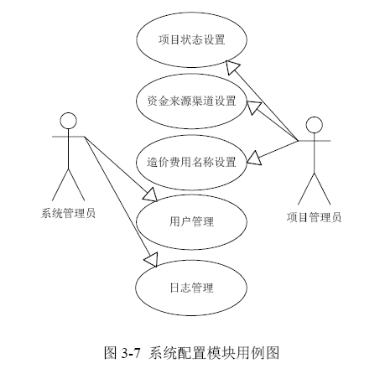
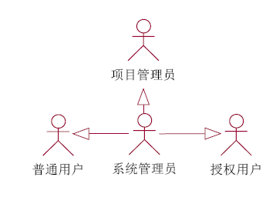
投资控制系统
<number>/164

Slide 32
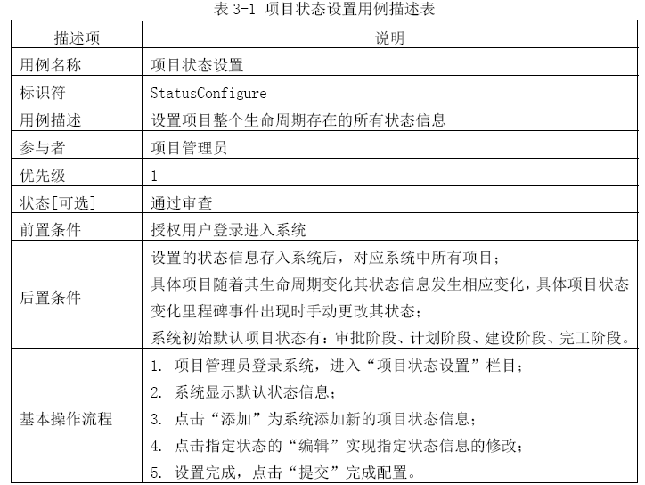
<number>/164

Slide 33
Contents
UML概念
  UML构成
  模型元素
用例模型方法
  用例图
静态模型方法
  类图
  对象图
  包图
动态模型方法
  状态图
  活动图
  顺序图
  合作图
实现模型方法
  构件图
  配置图
<number>/128

Slide 34
静态建模
静态建模：对象之间通过属性互相联系，而这些关系不随时间而转移。
类和对象的建模，是UML建模的基础。
UML的静态建模机制包括：
用例图(Use case diagram)
类图(Class diagram)
对象图(Object diagram )
包图(Package diagram)
构件图(Component diagram)
配置图(Deployment diagram)
<number>/164

Slide 35
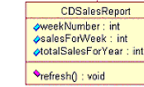
对象类与对象
UML中的对象类图(Class Diagram)与对象图(Object Diagram)表达了对象模型的静态结构，能够有效地建立专业领域的计算机系统对象模型。
类名
对象名:类名
属性：类型
类名
对象名
属性
操作
操作
类图(Class diagram)由系统中使用的类以及它们之间的关系组成，分为长式和短式。
对象是对象类的实例(instance),用对象图来描述。对象图亦分长式和短式。
<number>/128

Slide 36
(1)属性(attribute)
属性用来描述类的特征，表示需要处理的数据。
属性定义：
visibility attribute-name : type = initial-value {property-string}
其中：visibility表示该属性对类外的元素是否可访问。
分为：
public（+） 公有，模型中的任何类都可以访问。
private（-） 私有，表示不能被别的类访问。
protected（#） 受保护，该属性只能被该类及其子类访问。
如果可见性未申明，表示其可见性不确定。
<number>/164

Slide 37
类图的描述
(2) 操作
对数据的具体处理方法的描述。
操作定义：
visibility operating-name(parameter-list): return-type {property-
string}
可见性 操作名（参数表）；返回类型{约束特性}
其中：可见性同上。
参数表：参数名：类型，…
Parameter-name :type =default-value
返回类型：操作返回的结果类型。
<number>/164

Slide 38
二、类的识别
OO方法的难点，建模的关键。常用方法：
1. 名词识别法
2. 系统实体识别法
3. 从用例中识别类
4. 分解与抽象技术
关键是要定义类的“属性”及“操作”。
<number>/164

Slide 39
描述过程应与领域专家共同合作完成，并遵循问题域中的概念和命名。
１. 名词识别法
识别问题域中的实体，通常用名词、名词短语、名词性代词的形式出现。
用指定语言对系统进行描述；
从系统描述中标识名词、名词短语、名词性代词；
识别确定（取、舍）类。
<number>/164

Slide 40
１. 名词识别法
识别问题域中的实体，实体的描述通常用名词、名词短语、名词性代词的形式出现。
用指定语言对系统进行描述；
从系统描述中标识名词、名词短语、名词性代词；
识别确定（取、舍）类。
为了发现对象和类，开发人员要在系统需求和系统分析的文档中查找名词和名词短语，包括：可感知的事物、角色、事件、互相作用、人员、场所、组织、设备和地点等。
<number>/164

Slide 41
根据下述原则进一步确定类：
①去掉冗余类：如两个类表述同一信息，应保留最具有描述能力的类。
② 去掉不相干的类：删除与问题无关或关系不大的类。
③ 删除模糊的类或性质独立性不强的类：有些初始类边界定义不确切，或范围太广，应该删除。
④ 所描述的是属性或操作，不适宜作为对象类，所描述的只是实现过程中的暂时的对象，应删去。
１. 名词识别法
识别问题域中的实体，实体的描述通常用名词、名词短语、名词性代词的形式出现。
用指定语言对系统进行描述；
从系统描述中标识名词、名词短语、名词性代词；
识别确定（取、舍）类。
<number>/164

Slide 42
２. 系统实体识别法
不关心系统的运作流程及实体之间的通信状态，而只考虑系统中的人员、组织、地点、表格、报告等实体。
被标识的实体有：
系统需要存储、分析、处理的信息实体；
系统内部需要处理的设备；
与系统交互的外部系统；
系统相关人员；
系统的组织实体。
<number>/128

Slide 43
例 一个购物超市，顾客自由挑选商品，收款机收款，收款机读取条型码标签，计算商品价格。收款机应保留交易记录，以备帐务复查及汇总使用。
通过分析，确定以下几类实体：
⑴ 信息实体：交易记录、商品、税务信息、销售记录、货存记录。
⑵ 设备：收款机、条型码扫描器。
⑶ 交互系统：信用卡付款系统。
⑷ 人员职责：收款员、顾客、会计、经理。
⑸ 系统的组织实体：不考虑。
以上列出的实体，都可以直接识别为类。
<number>/128

Slide 44
3. 从用例中识别类
根据用例的描述来识别类:
用例的描述中出现哪些实体?
用例执行过程中产生并存储哪些信息?
与用例关联的角色向用例输入什么信息?
用例又向该角色输出哪些信息?
<number>/164

Slide 45
UML中类之间的关系
UML中类的关系有关联(association) ,聚集(aggregation) ,
泛化(generalization) , 依赖(depending)和细化 (refinement)。
0..* 顾 佣 0..*
老板
0..1
一、关联
关联是类之间的连结,分为：
1. 常规关联
2. 多元关联
3. 有序关联
4. 受限关联
5. 或关联
6. 关联类
公司
员工
工作于
1..*
工人
管理
常规关联
*
*
保险公司
保险合同
*
{or}
授权
*
*
用户
工作站
人
公司
授权
优先级
特权
开始一个时间片
或关联
<number>/164
关联类

Slide 46
7、其它关联
递归关联(Recursive association)
即一个类到自身的关联。
*
医生
治疗
节点
人
*
病人
连接
递归关联
带有职责的递归关联
<number>/164

Slide 47
二、聚集(aggregation)
聚集是一种特殊的关联，它指出类间的“整体-部分”关系。
1、共享聚集(shared aggregation)
其“部分”对象可以是任意“整体”对象的一部分。当“整体”端的重数不是1时，称聚集是共享的。
＊
＊
整体类
部分类
项目
人员
共享聚集
２、组合聚集(composition aggregation)
其“整体”(重数为0、1)拥有它的“部分” 。部分仅属于同一对象，整体与部分同时存在。
标题
窗口
整体类
部分类
窗口
标题
工具框
工具框
显示区
显示区
<number>/164
组合聚集

Slide 48
三、泛化
类之间的“一般与特殊关系”，即继承关系。父类与子类之间构成类的分层结构。
教师
一般类
特殊
人员
学生
抽象类 指没有实例的类，定义一些抽象的操作，即不提供实现方法的操作。附以{abstract}。
交叠泛化 在继承树中，若存在某种具有公共父类的多重继承，称为是交叠(overlapping)的。否则是不交的(disjoint)。
完全泛化 一般类特化出它所有的子类，称为完全泛化，记为{complete}。
不完全泛化 即未特化出它所有的子类，称为是不完全泛化 的，表示为{incomplete}.
<number>/164
Notes:
joing

Slide 49
三、泛化
交通工具
驾驶
交通工具
drive()
Person
drive()是
抽象操作
{overlapping}
汽车
船
{propulsion}
{propulsion}
汽车
drive()
轮船
drive()
水陆两栖车
重叠泛化
人
drive()启动
轮子转动
drive()启动
螺旋浆
性别
{complete}
男人
女人
泛化中的多态性
及带识别名称的泛化
完全泛化
<number>/164

Slide 50
继承性的实例
图 形{abstract}
颜 色
中心位置
笔的粗细
移 动（）
旋 转（）
显 示（）{abstract}
维数
0 维{abstract}
1 维{abstract}
定位
缩放
2 维{abstract}
定位
填充类型
缩放
填充
点
显示
线
端点
显示
弧
半径
起始角
弧度角
显示
样条
控制点
显示
园
直径
显示
旋转
多边形
边数
顶点数
显示
<number>/128
继承树

Slide 51
Customer
Order
name
address
dataReceived
isPrepaid
number:String
*
1
CreditRating()
dispatch()
close()
Corporate Customer
contactName
creditRating
creditLimit
remind()
billForMonth()
Personal Customer
creditCard
1
0..1
+LineItem
Employee
*
OrderLine
Quantity:Integer
isSatisfied
*
1
Product
具有泛化关系的类图
<number>/164

Slide 52
例—银行网络ATM系统
一、问题的陈述
银行网络系统包括人工出纳和分行共享的自动出纳机；各分理处用自己的计算机处理业务（保存帐户、处理事务等）；各分理处与出纳站通过网络通信；出纳站录入帐户和事务的数据；自动出纳机与分行计算机通信；自动出纳机与用户接口，接受现金卡；发放现金；打印收据；分行计算机与拨款分理处结帐。
要求系统正确处理同一帐户的并发访问；网络费用平均摊派给各分理处。
<number>/128

Slide 53
银行网络ATM系统
ATM(Auto Trade Machine)银行网络系统包括人工出纳和分行与分理处共享的自动出纳机。
出纳站
自动出纳机
分理处
计算机
自动出纳机
帐户
…
分行计算机
自动出纳机
分理处
计算机
用户
帐户
自动出纳机
出纳站
<number>/164

Slide 54
（一）确定类
采用名词识别法：得到初始类：
软件 银行网络 出纳员 分行 系统 自动出纳机
帐户 帐户数据 出纳站 分理处 访问 分理处计算机
事务 事务数据 现金卡 用户 顾客 分行计算机
现金 收据 费用 安全措施 记录保管
确定类：
①去掉冗余类：两个类表述同一信息，应保留最具有描述能力的类。
如“用户”与“顾客”是重复描述，由于“顾客”更具有描述性，故删除“用户”。
②去掉不相干的类：删除与问题无关或关系不大的类。
如“费用”。
<number>/128

Slide 55
(一) 确定类
采用名词识别法：得到初始类：
软件 银行网络 出纳员 分行 系统 自动出纳机
帐户 帐户数据 出纳站 分理处 访问 分理处计算机
事务 事务数据 现金卡 用户 顾客 分行计算机
现金 收据 费用 安全措施 记录保管
③ 删除模糊的类：有些初始类边界定义不确切，或范围太广，应该删除。
如“软件” 、“系统”、“安全措施”、“记录保管”、“银行网络”。
④ 删除性质独立性不强的类，而应该是类“属性”的候选类：
如“帐户数据”、“收据”、“现金”、“事务数据”。
<number>/128

Slide 56
(一) 确定类
采用名词识别法：得到初始类：
软件 银行网络 出纳员 分行 系统 自动出纳机
帐户 帐户数据 出纳站 分理处 访问 分理处计算机
事务 事务数据 现金卡 用户 顾客 分行计算机
现金 收据 费用 安全措施 记录保管
⑤ 所描述的是操作,不适宜作为对象类，并被其自身所操纵，所描述的只是实现过程中的暂时的对象，应删去。
如 “访问”。
<number>/128

Slide 57
最终确定的11个类为：
分行计算机 分行 出纳站 出纳员 分理处 计算机 自动出纳机 帐户 现金卡 事务 顾客
(一) 确定类
采用名词识别法：得到初始类：
软件 银行网络 出纳员 分行 系统 自动出纳机
帐户 帐户数据 出纳站 分理处 访问 分理处计算机
事务 事务数据 现金卡 用户 顾客 分行计算机
现金 收据 费用 安全措施 记录保管
<number>/128

Slide 58
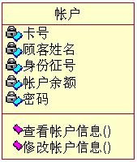
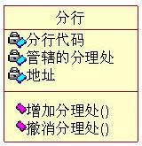
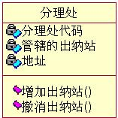
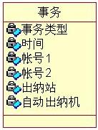
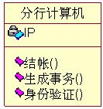
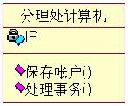
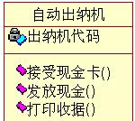
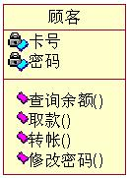
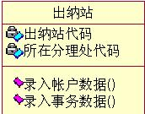
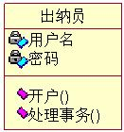

（二）对类进行精确描述
<number>/164

Slide 59
（三）确定关联
通常用描述性动词和动词词组表示。
1. 从问题陈述中抽出所有可能的关联表述。
2. 问题陈述中是不明显的，或是隐含的。
3. 还有一些关联与客观世界或应用领域有关，必须同用户一起确定这种关联。
本系统关联由以下方面确定：
1. 银行网络系统问题陈述中抽取可能的关联（动词词组）;
2. 隐含的动词词组;
3. 基于问题域的知识;
4. 去掉不必要和不正确的关联。
<number>/164

Slide 60
１.银行网络系统问题陈述中的关联
银行网络包括出纳站和自动出纳机
分行共享自动出纳机
分理处提供分理处计算机
分理处计算机保存帐户
分理处计算机处理帐户支付事务
分理处拥有出纳站
出纳站与分行计算机通信
出纳员为帐户录入事务
自动出纳机接受现金卡
自动出纳机与用户接口
自动出纳机发放现金
自动出纳机打印收据
系统处理并发访问
分理处提供软件
费用分摊给分理处
２. 隐含的动词词组
分行由分理处组成
分理处拥有帐户
分行拥有分行计算机
系统提供记录保管
系统提供安全
顾客有现金卡
３.基于问题域的知识
分理处雇佣的出纳员
现金卡访问帐户
<number>/128

Slide 61
抽象类
抽象类
提高可读性
录入站
事务
种类,日期,时间,数量
自动出纳机
分发现金
出纳站
出纳事务
远程事务
银行码
考虑网络连接增加远程事务
IP
IP
分行计算机
分理处计算机
出纳员
现金卡
银行码
名字
密码
站
代
码
雇
员
号
分行
分理处
顾客
名字
地址
帐户
余额、类型
贷款限定
银行码
名字
卡片码
帐户号
ATM系统的类图
<number>/164

Slide 62
四、类图的抽象层次和细化(Refinement)关系
在软件开发的不同阶段都使用类图,但这些类图表示了不同层次的抽象。
在需求分析阶段,类图是研究领域的概念;
在设计阶段,类图描述类与类之间的接口;
而在实现阶段,类图描述软件系统中类的实现。
类图分为三个层次：
1. 概念层类图：描述应用领域中的概念。
2. 说明层类图：描述软件接口部分,而不是软件的实现部分。
3. 实现层类图：真正类的概念并且揭示软件的实现。
<number>/164

Slide 63
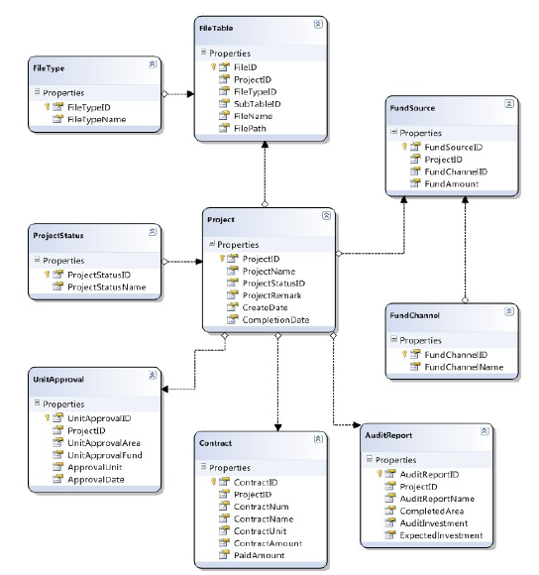
投资管理实体类图
<number>/164

Slide 64
包图
引入包(Package)是为了降低系统的复杂性。
什么是ＵＭＬ包？
●将许多类集合成一个更高层次的单位,形成一个高内聚、低耦合的类的集合。
●一种分组机制，把各种各样的模型元素通过内在的语义连接为一个整体。
●构成包的模型元素称为包的内容，包通常用于对模型的组织管理，因此有时又将包称为子系统（subsystem）。
●包与包之间不能共用一个相同的模型元素，包的实例没有任何语义（含义）。仅在模型执行期间包才有意义。
<number>/128

Slide 65
包图举例
财务子系统
数据库子系统
数据库操作
数据库接口
Oracle 接口
Sybasec接口
包图举例
<number>/164

Slide 66
包
包名
包内容
包A
数据库界面
包名
包B
Oracle界面
Sybase界面
（a）包的表示
(b)包的依赖关系
(c) 包的泛化关系
包图的表示
包的内容：可以是类的列表,另一个包图,一个类图。
包之间的关系：
依赖关系：两个包中的任意两个类存在依赖关系，则包之间存在依赖关系。
泛化关系：使用继承中一般和特殊的概念来说明通用包和专用包之间的关系。例如,专用包必须符合通用包的界面,与类继承关系类似。
<number>/164

Slide 67
X
类P
类S
I
A
B
D
C
包图举例
包的可见性：利用可见性控制外部包对包的内容的存取方式：私有(private)，公有(public)，保护(protected) 。缺省公有。
包的接口：接口与包之间用实线相连，接口通常由包的一个或多个类实现。
<number>/164

Slide 68
包图举例
订单获
取界面
AWT
邮件发
送界面
用户接口包
订单获
取应用
邮件发
送应用
应用层包
订单
顾客
问题域包
其中:AWT是Java中管理GUI类的包。
<number>/164

Slide 69
包图另一种划分方式
用户接口
订单获
取界面
AWT
邮件发
送界面
系 统应用
订单获
取应用
邮件发
送应用
问题域
订单
顾客
<number>/164

Slide 70
Contents
UML概念
  UML构成
  模型元素
用例模型方法
  用例图
静态模型方法
  类图
  对象图
  包图
动态模型方法
  状态图
  活动图
  顺序图
  合作图
实现模型方法
  构件图
  配置图
<number>/128

Slide 71
动态建模
9.5动态模型
动态模型描述系统的动态行为和控制结构。
动态行为包括系统中对象生存期内可能的状态及事件发生时状态的转移，对象间动态合作关系，对象之间的交互过程以及交互顺序，描述了为满足用例要求所进行的活动及活动间的约束关系。
对象间交互通过对象间消息的传递来完成。
在其生命周期中根据通信的结果不断改变自身的状态。
<number>/164

Slide 72
9.5动态模型
动态建模
4类图：状态图、活动图、顺序图、合作图。
状态图(state diagram)：描述某个对象、子系统、系统的生命周期。
活动图(activity diagram) ：描述操作实现中完成的工作以及用例实例或对象中的活动，活动图是状态图的一个变种。
顺序图(sequence diagram) ：是一种交互图，描述对象之间的动态合作关系以及合作过程中的行为次序，常用来描述一个用例的行为。
合作图(collaboration diagram) ：用于描述相互合作的对象间的交互关系，描述对象间的消息连接关系。
<number>/164

Slide 73
UML中的消息
一、简单消息(simple)
表示控制流，描述控制如何从一个对象传递到另一个对象，但不描述通信的细节。
二、同步消息(synchronous)
是一种嵌套的控制流，用操作调用实现。操作的执行者要到消息相应操作执行完并回送一个简单消息后，再继续执行。
三、异步消息(asynchronous)
是一种异步的控制流，消息的发送者在消息发送后就继续执行，不等待消息的处理。
<number>/164

Slide 74
状态图
状态图(State Diagram)用来描述一个特定对象的所有可能的状态及其引起状态转移的事件。包括一系列的状态以及状态之间的转移。
状态 状态是对象执行了一系列活动的结果。当某个事件发生后,对象的状态将发生变化。状态图中定义的状态有:
初态—状态图的起始点,一个状态图只能有一个初态。
终态—是状态图的终点。而终态则可以有多个。
中间状态—包括三个区域:名字域、状态变量与活动域。
复合状态—可以进一步细化的状态称作复合状态。
<number>/128

Slide 75
响应事件的内部动作或活动的列表，定义为：
事件名 (参数表[条件])/动作表达式
初态
状态名
状态变量
活动
终态
迁移
中间态
状态变量 是状态图所显示的类的属性。
活动 列出了在该状态时要执行的事件和动作。
3个标准事件：
entry事件用于指明进入该状态时的特定动作。
exit事件用于指明退出该状态时的特定动作。
do事件用于指明在该状态中时执行的动作。
无
参数
<number>/164

Slide 76
一个状态举例—login
login
login time=curent time
entry/type “login”
do/get use name
do/get password
help/display help
exit/login(use_name.password)
login 状态
<number>/128

Slide 77
状态图
状态迁移 对象状态的变迁称为状态迁移。由事件触发,应标出触发转移事件表达式。
上行
在第一层
向上移动
到达
向第一层移动
到达
上行
到达
向下移动
空闲
下行
超时
电梯状态图
<number>/164

Slide 78
细化的状态表示
状态名
状态变量
活动
UML电梯细化的状态表示。
Go up
(floor)
On
first floor
Moving up
do/moving to floor
arrived
Moving to
first floor
Go up
(floor)
arrived
Moving down
do/moving to
floor
arrived
Idle
timer=0
do/increase timer
Go down (floor)
timer= timer-out
细化电梯状态图
<number>/164

Slide 79
事件
事件是激发状态迁移的条件或操作。
UML有4类事件：
1.某条件变为真；
2.来自外部对象的信号 ；
3.来自外部对象某个操作的一个调用；
４.状态迁移上的时间表达式。
<number>/164

Slide 80
状态图之间的消息发送
状态图之间可以发送消息，用虚箭头表示。
Remote Control
on( )
off
off( )
on
on( )
off( )
play( )
stop( )
play( )
stop( )
CD player
on( )
play( )
off
on/stop
on/play
off( )
stop( )
off( )/stop( )
消息发送状态图
<number>/164

Slide 81
活动图
一、概述
描述操作的行为,描述用例和对象内部的工作过程,表示并行过程。
由状态图变化而来。活动图描述了系统中各种活动的执行的顺序。刻化一个方法中所要进行的各项活动的执行流程。
活动图中一个活动结束后将立即进入下一个活动(在状态图中状态的变迁可能需要事件的触发)。
<number>/164

Slide 82
二、活动图的模型元素
活动、转移、对象、信号、泳道等
１. 活动
活动图的核心元素，具有内部动作的状态，由隐含的事件触发活动的转移。
概念层中，活动表示要完成的任务；说明层和实现层中，活动表示类的方法。
[条件1]
活动的描述
活动名
[条件2]
活动
<number>/164

Slide 83
二、活动图的模型元素
其它的图符：初态、终态、判断、同步。
初态
[条件1]
终态
[条件2]
判断
同步线
活动图的模型元素
2. 转移
描述活动之间的关系，描述由于隐含事件引起的活动变迁。
用带箭头的直线表示，可标注执行条件，无标注表示顺序执行。
<number>/164

Slide 84
活动图的模型元素：
3. 泳道
泳道进一步描述完成活动的对象,并聚合一组活动。是一种分组机制。
可直接显示动作在哪一个对象中执行等信息。
顾 客 售 货 库 房
●
●
请求服务
请求服务
开订单
提货
开订单
提货
支付
支付
供货
取货
供货
取货
有泳道的活动图
<number>/164
Notes:
活动图是另一种描述交互的方式,描述采取何种动作,做什么（对象状态改变），何时发生（动作序列），以及在何处发生（泳道）。

Slide 85
４. 对象流
活动图中可以出现对象，对象作为活动的输入／输出，用虚箭头表示。
开机器
测量
开动
咖啡壶
测量值
调制咖啡
显示
信号灯灭
对象流
倒咖啡
控制图符举例
５. 控制图符
活动图中可发送和接收信号，发送符号对应于与转移联系在一起的发送短句。接收符号也同转移联系在一起。
发送信号
接收信号
控制图符
<number>/164

Slide 86
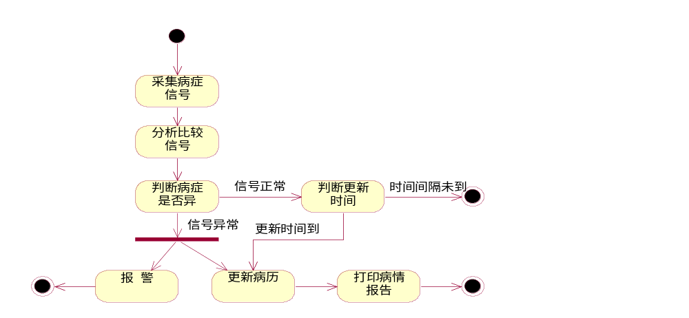
三、活动图举例
医院监护系统的活动图
<number>/164

Slide 87
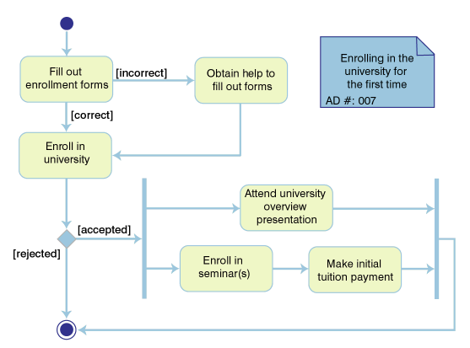
大学注册的活动图
<number>/164

Slide 88
顺序图
一、概述
用来描述对象之间动态交互行为, 体现对象间消息传递的时间顺序。
顺序图构成：
一组对象（对象名和类名）
对象生命线（时间轴）
对象被激活
对象间的通信（消息）
对象1
对象2
消息1
消息2
<number>/164

Slide 89
二、消息
消息延迟：用倾斜箭头表示。
消息串：包括消息和控制信号。
条件控制信息 如：［ｘ＞０］
重复控制信息 如：＊［Ｉ＝1..n］
控制信息{
当收到消息时,接收对象立即开始执行活动,即对象被激活了，通过在对象生命线上显示一个细长矩形框来表示激活。
<number>/164

Slide 90
三、顺序图的形式
一般格式和实例格式
实例格式详细描述一次可能的交互。没有任何条件和分支或循环，它仅仅显示选定情节的交互。
一般格式描述所有情节。包括分支，条件和循环。
:Customer Win
:Customer
1:Chang Customer data）
2:Update Customer(CustomerData)
3:
顺序图
<number>/128

Slide 91
Print(file)
:Computer
:Printer Server
:Printer
:Queue
[Printer free]
Print(file)
[Printer busy]
Store(file)
带分支的顺序图
Op( )
:C1:c
:D1:D
:D2:D
Op2( )
Send message op2
until…
Op3( )
Op4( )
有循环标记的顺序图
<number>/164

Slide 92
呼叫者
交换机
接受者
拿起话筒
{B-A<1S}
{C-B<10S}
通过网络选择通话路径
{E-D<5S}
双方通话
A
B
C
D
E
响拨号声
拨号码
路由选择
鸣响音
响铃声
接电话
停音
停铃声
打电话的顺序图
<number>/164

Slide 93
创建对象与对象的消亡
在顺序图中，还可以描述一个对象通过发送一条消息来创建另一个对象。
NewCustomer(Data)
：Customer Windows
Customer(Data)
：Customer
DeleteCustomer()
创建或删除对象
当对象消亡(destroying)时，用符号 × 表示。
<number>/164

Slide 94
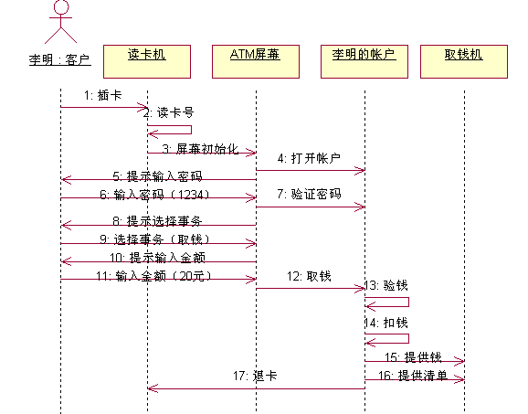
医院病房监护系统的时序图
<number>/164

Slide 95
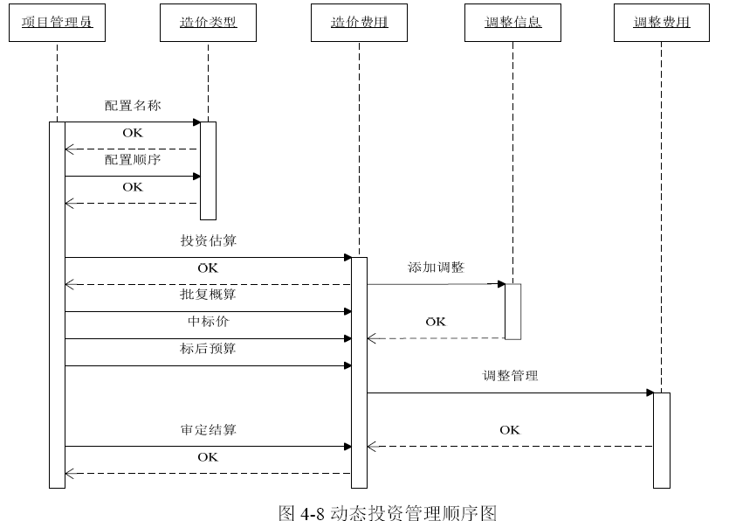
<number>/164

Slide 96
合作图
Collaboration Diagram,也称为协作图，描述相互合作的对象间的交互关系和链接(Link)关系。和顺序图侧重点不一样。
顺序图着重体现交互的时间顺序,合作图则着重体现交互对象间的静态链接关系。
<number>/164

Slide 97
一、 合作图中的模型元素
1. 对象
合作图中对象的外观与顺序图中的一样。如果一个对象在消息的交互中被创建,则可在对象名称之后标以{new}。对象在交互期间被删除,标以{destroy}。
对象名{new}
对象名{destroy}
<number>/128

Slide 98
2. 链接(Link)
链接用于表示对象间的各种关系,包括组成关系、聚集关系、限定关系以及导航链接。
各种链接关系与类图中的定义相同。
对象Ａ
对象Ｃ
对象Ｅ
对象Ｇ
限定词
对象B
对象Ｄ
对象Ｆ
对象Ｈ
各种关系的链接
<number>/164

Slide 99
３.消息
在对象之间的静态链接关系上可标注消息，简单消息，同步消息和异步消息。用标号表示消息执行的顺序。
消息定义的格式如下：
消息类型 标号 控制信息：返回值：=消息名 参数表
标号有３种：
顺序执行：按整数大小执行。１,２…
嵌套执行：标号中带小数点。1.1，1.2，1.3，…
并行执行：标号中带小写字母。1.1.1a，1.1.1b，…
条件控制信息 如：［ｘ＞ｙ］
重复控制信息 如：＊［Ｉ＝1..n］
控制信息{
<number>/164

Slide 100
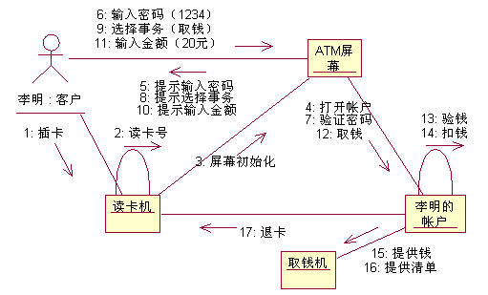
二、 一个简单的合作图
<number>/164

Slide 101
销售结果统计的合作图。
:Order
1.1.1.1*[for all Orders]:Get OrderAmount( )
1.1.1*[for all SalesPerson]:
Ordersum=GetTotalOrders( )
1:Show ( )
1.1:Create( )
:Sales Statistics
Window
:Statistics
Summary
{new}
:Sales Person
1.1.2*[for all
Sales persons]:
Budget=Get Budget
1.1.2.1:
Get Budget
Amount()
1.2*[while any
Lines left]
Get Resultline( )
:Budget Sales
统计销售结果的合作图
<number>/164

Slide 102
关于顺序图与合作图
顺序图与合作图都是交互图，它们有何不同？
2. 所描述的主要系统特征是什么？
关于状态图与活动图
１. 状态图与活动图有何相同与不同之处？
２. 建立系统模型时，应如何使用这两类模型？
<number>/164

Slide 103
Contents
UML概念
  UML构成
  模型元素
用例模型方法
  用例图
静态模型方法
  类图
  对象图
  包图
动态模型方法
  状态图
  活动图
  顺序图
  合作图
实现模型方法
  构件图
  配置图
  一个综合Case
<number>/128

Slide 104
实现模型
描述了系统实现时的一些特性，又称为物理体系结构建模。包括：
构件图(Component diagram) 显示代码本身的逻辑结构，描述系统中存在的软构件及其依赖关系。
配置图(Deployment diagram) 描述系统中硬件和软件的物理配置情况和系统体系结构。显示系统运行时刻的结构.
<number>/164

Slide 105
构件图
构件（component）,又称组件, 可以看作逻辑上与包与类对应的物理代码模块，实际上是对应一个文件。
一、构件的类型：
1) 源代码构件(Source Component)；
<<file>> 源代码文件
<<page>> WEB页
<<document>> 文档
2) 二进制构件(Binary Component) ；
3) 可执行构件(Executable Component) ;
<number>/128

Slide 106
构件图
二、构件图的元素
1. 构件 常常表示软件模块。
2. 界面 构件对外提供的可见操作和属性称为构件的界面。
3. 依赖关系 指构件之间在编译、连接、执行时的依赖关系。用虚线箭头表示。
图形库
(graphic.dll)
<number>/128

Slide 107
构件图
窗口控制
（whnd.cpp）
图形库
(graphic.dll)
窗口控制
(whnd.obj)
关系
通信控制
(comhnd.cpp)
通讯控制
(comhnd.obj)
客户程序
(client.exe)
主控模块
(main.cpp)
主控模块
(main.obj)
构件
构件图实例
<number>/164

Slide 108
组件依赖关系：开发期依赖、调用依赖。
开发期依赖：在编译阶段和连接阶段组件的依赖关系。
调用依赖：一个组件调用或使用另外一个组件服务。
业 务
（源码）
系统管理
（源码）
系统管理
（对象）
系统管理
（执行码）
资源管理
（源码）
资源管理
（对象）
资源管理
（执行码）
项目管理
（源码）
项目管理
（对象）
项目管理
（执行码）
<number>/164

Slide 109
配置图
描述系统硬件的物理拓扑结构以及在此结构上执行的软件，即系统运行时的刻的结构。
配置图的元素:
结点 某种计算机构件（某种硬件）, 还包括在其上运行的可执行物理代码模块或可执行程序。
连接 结点之间的连接关系及通信类型；要标注通信类型。
<number>/128

Slide 110
配置图举例
保险服务器
客户PC
配置
保险系统
《TCP/IP》
保险单
填写界面
保险系统配置
保险政策
保险数据库
保险用户
保险系统的配置图
<number>/164

Slide 111
医院诊疗系统的配置图
TCP/IP
Database Unit Server
（数据库服务器）
Heart Unit Server（心血管病服务器）
:Object
Database
:Object
Database
《Communication 》
:Health Care
Domain
:Health Care
Domain
Heart Unit Configuration
TCP/IP
:Heart Unit
Server
Application
:Configure
Knowledge
:Configure users
a Windows PC(客户机)
:Heart Unit UI
:Heart Unit
Client Facade
医院诊疗系统的配置图(C/S)
<number>/164

Slide 112
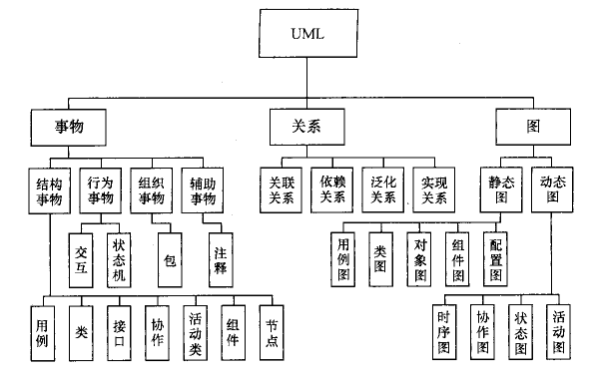
UML总结
<number>/164

Slide 113
一个综合Case: 会议管理系统
用例建模+静态建模+动态建模
一个会议中心，有不同规格的会议室，为用户提供以下服务：
１. 按照会议人数、会议时间预订会议室，可以只订１次，也可预订多次。
２. 开会前可修改会议时间，人数。
３. 会议负责会务管理：通知开会人员有关会议信息，制作代表证。
４. 根据会议室的使用情况，调整、更改会议室和会议时间。
<number>/164

Slide 114
一、建立用例模型（用例建模）
(一)识别角色
找出所有可能与系统发生交互行为的外部实体、对象、系统。本系统定义以下角色：
会议管理者（Meeting Administrator）
会议申请者（Meeting Instance Requester）
邮局（Post Office ）
会议人员管理（Attendee Management ）
系统维护者（System Maintainer ）
<number>/164
Notes:
eting

Slide 115
（二）用例识别
1. 与会议管理者相关的用例：
定义一个会议（Define Meeting ）√
更改一个会议（Alter Meeting ） √
删除一个会议（Remove Meeting ） √
２. 与会议申请者相关的用例：
申请会议召开（ Request Meeting Instance ） √
更改申请（Chang Request ） √
取消申请（Cancel Request ） √
定义参加人员（Add Attendee ） √
归还会议室（Release Room ） √
３. 与邮局相关的用例：
申请会议召开（ Request Meeting Instance ）
更改申请（ Modify Request ）
取消申请（ Cancel Request ）
<number>/164

Slide 116
（二）用例识别
4. 与会议人员管理相关的用例：
定义参加人员（Add Attendee ）
取消申请（Cancel Request ）
申请会议召开（Request Meeting Instance ）
更改申请（ Modify Request ）
5. 与系统维护者相关的用例：
会议室维护（ Meeting Room Maintenance ） √
设定预定时限（Set Reservation Tome Limit ） √
<number>/164

Slide 117
会议管理系统的Use case图
归还会议室
设置预
定时限
邮局
申请会
议召开
会议室
维护
系统维护者
定义会议
会议召开申请者
更改申请
更改会议
取消申请
删除会议
会议管理员
定义参
加人员
会议人员管理
会议管理系统的Use case图
<number>/164

Slide 118
对用例的进 一步描述
用例1、定义会议（Define Meeting ）
输入会议名称
确定会议规模
确定会议类型
其中会议规模是指参会人数范围。
用例２、更改会议（ Alter Meeting ）
改变会议名称
改变会议规模
改变会议召开频度
用例３、删除会议（ Alter Meeting ）
………………………………
<number>/164

Slide 119
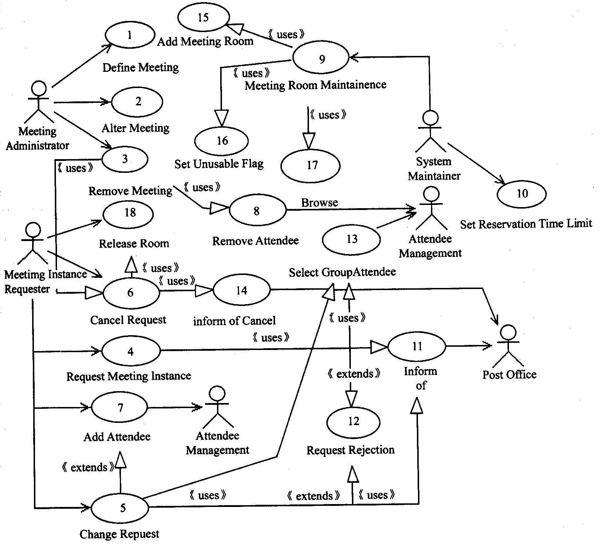
会议管理系统的Use case图
会议管理系统的Use case图
<number>/164

Slide 120
二、建立类模型（静态建模部分）
除了用例模型外，其它模型都依赖于类模型，因此，类模型是ＯＯ方法的核心，类模型从对象的角度描述系统的组成，描述类（对象）及相互间的关系。
1. Meeting类，标识一个会议（名称、类型、规模）。
2. MeetingInstance类, Meeting类的子类，对会议时间、人数等进行描述。
3. MeetingRoom类,描述会议室的有关信息。
4. MeetingAdministration类，管理会议。
5. Attendee类，描述参会人员（姓名、性别、地址、头衔等）。
6. GroupAttende类，创建一个参加会议的组。
7. Address类，描述邮寄地址E-mail地址。
8. PostOffic类，负责发送邮寄通知。
9. AttendeeManagement类，数据库管理。
10. ReservationCriteria类，定义会议室预定准则。
11. Information类，构造一条通知。
<number>/164

Slide 121
1. Meeting类
标识一个会议，其属性包括会议名称、类型、规模。其操作有：增加会议、取消会议。
Meeting
Meeting
MeetingInstance
Name
Type
Size
Start Time
EndTime
AttendeeNumber
AddMeetingInstance()
CancelMeetingInstance()
AddAttendee()
AttachMeetingRoom()
AddGroupAttendee()
Cancel()
Meeting类图
MeetingInstance类图
2. MeetingInstance类
MeetingInstance类是Meeting类的子类，描述会议的具体情况，会议的开始、结束时间，人数，分配会议室等。
<number>/164

Slide 122
3. MeetingRoom类 描述有关会议会议室的情况
MeetingRoom
Meeting
Capacity
BuildingCode
DoorCode
Status
MeetingInstance
AssignMeetingInstance ()
SetInvalidate()
Release()
MeetingRoom类图
4. Attendee类
描述参会人员情况
Attendee
1
1..*
Name
Sex
Postaddress
EmailAddress
Title
MeetingInstance
Attendee类图
<number>/164

Slide 123
5. GroupAttendee类 创建一个参会组。
GroupAttendee
MemberNumber
GroupName
1..*
1
0..*
1
MeetingInstance
Attendee
AddAttendee()
DeleteAttendee()
GroupAttendee类图
6. Address类
两类地址
Address
PostAddress
EmailAddress
Attendee
Address类图
<number>/164

Slide 124
7. PostOffice类
1..*
PostAddress
PostOffice
1..*
1..*
Information
(from Use Case View)
EmailAddress
DelieverInformation()
PostOffice类图
XXX会议通知
XX先生：
定于2006年4月20日在樱都会议中心召开XXX会议。……
XXX会议筹备组
2006.3.28
8. Information类 构造一条通知
Information
Notice Topic
Receiver Title
Receiver name
Time
Event
Explanation
SendTime
Sendr
Signature
Create()
MeetingRoom
Information类图
<number>/164

Slide 125
9. AttendeeManagement类
对参加会议的人员进行管理。
AttendeeManagement
(from Use Case View)
GroupAttendee
Attendee
AttendNumber()
GroupAttendeeNumber()
AddAttendee()
ChangeAttendee()
AddGroupAttendee()
DeleteGroupAttendee()
AttendeeManagement类图
<number>/164

Slide 126
10. ReservationCriteria类
该类定义了预定会议室的准则(如时间)，并建立会议实例（ MeetingInstanee 类）与该类之间的联系。
ReservationCriteria
TimeCriteria
setCrieria()
GetCriteria()
MeetingInstanee
ReservationCriteria类图
<number>/164

Slide 127
11. MeetingAdministration类
该类管理系统中由用户定义的所有会议，并提供给用户友好的用户界面。由于该类有定义会议（DefineMeeting）、更改会议（AlterMeeting）、删除会议（ RemoveMeeting ）等操作，建立与Meeting类之间的关联关系。
MeetingAdministration
(from eetingPack)
MeetingNumber:int
DefineMeeting()
AlterMeeting()
RemoveMeeting()
MeetingName:string
Meeting
(from MeetingPack)
MeetingAdministration类图
<number>/164

Slide 128
会议管理系统类图
MeetingAdministration
MeetingName:string
0..*
Meeting
ReservationCriteria
1
1
1
MeetingInstance
MeetingRoom
1
0..*
AttendeeManagement
0..*
GroupAttendee
Information
1
0..*
1..*
1..*
Attendee
PostAddress
EmailAddress
1..*
1..*
1..*
0..*
Address
PostOffice
会议管理系统类图
<number>/128

Slide 129
三 、动态模型（动态建模部分）
结合本系统，建立动态模型，包括交互图、合作图、活动图，这里只给出部分顺序图，其余模型自己确定。
(一) 定义会议的顺序图
：Meeting
Administrtiona
：Meeting
Administrtiona
：Meeting
DefineMeeting(meeting)
2:{new(meeting)}
[IsMeetingExisted=.T.]3:Fail(MeetingExisted)
定义会议的顺序图
<number>/164
Notes:
etingatiora

Slide 130
(二)取消会议
当用户确定要取消某个会议时，首先检查会议是否定义，如果没有可以直接删除，否则要先取消相关的会议。
：Meeting
Administrator
：Meeting
Administrtiona
：Meeting
：Meeting
Instance
1：RemoveMeeting (MeetingName)
2:CancelMeetingInstance()
[IsOpen=.F.]
3:Cancel()
[IsAllMeetingInstancesCanceled
=.T.]4:Fail(MeetingExisted)
[IsAllMeetingInstancesCanceled=.F.]
5:Fail(MeetingExisted)
取消会议的顺序图
<number>/164

Slide 131
UML参考资源
有关UML的书：【关键词：UML】
  UML with Rational Rose从入门到精通
  很大篇幅介绍Rose的使用，适于入门
  UML参考手册
  最经典的书籍，由三剑客编写，适于精通
  UML面向对象设计基础
  用通俗易懂的语言描述了面向对象的各个方面，适于面向对象技术的入门
  UML Programming Guide设计核心技术
  中国人自己编写的书籍，以中国人的视觉描述UML，是一本很不错的介绍UML设计的书。
<number>/128

Slide 132
UML资源链接
资源链接
  中国UML论坛:
    www.umlforum.com
    www.umlchina.com
  Rational公司
    www.rational.com
    了解UML和Rose进展的站点
  IBM UML资源中心
    www.ibm.com/developerworks/cn/rational/uml/
    提供了丰富的 UML 技术文章、教程等 UML 相关的技术资源
<number>/128

Slide 133


谢谢
Q&A
<number>/128

